Slide 1
미니 프로젝트
2019.05.02
김동준, 박종선, 임선영, 조태엽, 최성욱, 김예근, 송진우

Slide 2
프로젝트 개요
프로젝트 결과 요약
서비스 구성도
세부 구현 방법
프로젝트 추진 내역
Lessons Learned
프로젝트 개요

Slide 3
프로젝트 개요 (배경 및 목적)
1. 프로젝트 개요
기준 태그명이 다양하고, 결측값이 발견되어 오류가 발생.
안정적인 데이터파일 생성 모델의 시스템화가 필요함.
Pain-Point
추진목적
비정형 XML 데이터 관측
기존 태그명 = item, 비정형데이터 태그명 = 다양
level별 tag를 수집하여
separator tag 판단
모든 items를 돌며
모든 tag name 수집
결측값 문제
첫 items의 item이 불완전할 경우, ‘전체’ 컬럼이 생성되지 않음
따라서 데이터프레임으로 생성 시 오류 발생
또한, 생성된 데이터에 결측값이 있으면 데이터의 왜곡 발생

Slide 4
프로젝트 개요 (추진 전략)
1. 프로젝트 개요
오류를 발생시키는 비정형데이터가 가지고 있는 태그를 직접 수집하여
수집된 태그명을 통해 올바른 데이터프레임을 산출
Level Dict
Item List,
Separator tag
Final Result
전체 태그의 구조를 파악하는 딕셔너리 생성
Key = Tag Level / Value = Tag Name
Value값이 가장 많은 Key 찾기
Value = Item List
해당 Key의 상위레벨에서 Separator tag 찾기
Item List와 Separator tag를 이용하여
최종 결과 도출

Slide 5
서비스 구성도
프로젝트 결과 요약
서비스 구성도
세부 구현 방법
프로젝트 추진 내역
Lessons Learned
Appendix: tableau 매뉴얼
2. 서비스 구성도
전체 구성도
데이터 구성도

Slide 6
2. 서비스 구성도
1. 전체 구성도
아래의 구성 중 오류가 발생한 수집 및 저장 단계를 보완한다.
수집
저장
처리
분석
활용
소스 데이터
분석 플랫폼
활용 서비스
추출 및 정제 (필요 시)
결과데이터
공간융합정보
포털
Python
local_pc
postgre
S/W
S/W
S/W
H/W
H/W
H/W

Slide 7
2. 데이터 구성도
2. 서비스 구성도
분석모형 구현에 필요한 인바운드 데이터와 분석모형을 통해 산출되는 아웃바운드 데이터 상세 내역 정의
인바운드
순서 | 식별자 | 대상 | 시스템명 | 저장타입 | 컬럼 | 비고
1 | 담당자 | XML | Google docx | XML | URL, 서비스키 | 공간융합정보
아웃바운드
순서 | 식별자 | 대상 | 시스템명 | 저장타입 | 컬럼 | 비고
1 | 담당자 | XML | 비정형 xml 자동화 시스템 | XML | Tag종류가 가장 많은 Level의 TagName

Slide 8
2. 데이터 구성도
2. 서비스 구성도
수집된 데이터 테이블 정의
칼럼ID | 칼럼 NAME | 데이터 Type | PK여부 | 길 이 | NULL | 설명
기준년도 | 기준년도 | NUMBER | N | 314322 | Y
기준월 | 기준월 | NUMBER | N | 314322 | Y
시도코드 | 시도코드 | NUMBER | N | 314322 | Y
시도명 | 시도명 | VARCHAR2 | N | 314322 | Y
시군구코드 | 시군구코드 | NUMBER | N | 314322 | Y
시군구명 | 시군구명 | VARCHAR2 | N | 314322 | Y
읍면동리코드 | 읍면동리코드 | NUMBER | N | 314322 | Y
읍면동리명 | 읍면동리명 | VARCHAR2 | N | 314322 | Y
지역범위 | 지역범위 | FLOAT | N | 314322 | Y
지가지수 | 지가지수 | FLOAT | N | 314322 | Y
지가변동률 | 지가변동률 | FLOAT | N | 314322 | Y
누계지가변동률 | 누계지가변동률 | FLOAT | N | 314322 | Y
데이터기준일자 | 데이터기준일자 | VARCHAR2 | N | 314322 | Y

Slide 9
세부 구현 방법
프로젝트 결과 요약
서비스 구성도
세부 구현 방법
프로젝트 추진 내역
Lessons Learned
3. 세부 구현 방법
상세 모형 설계
시각화

Slide 10

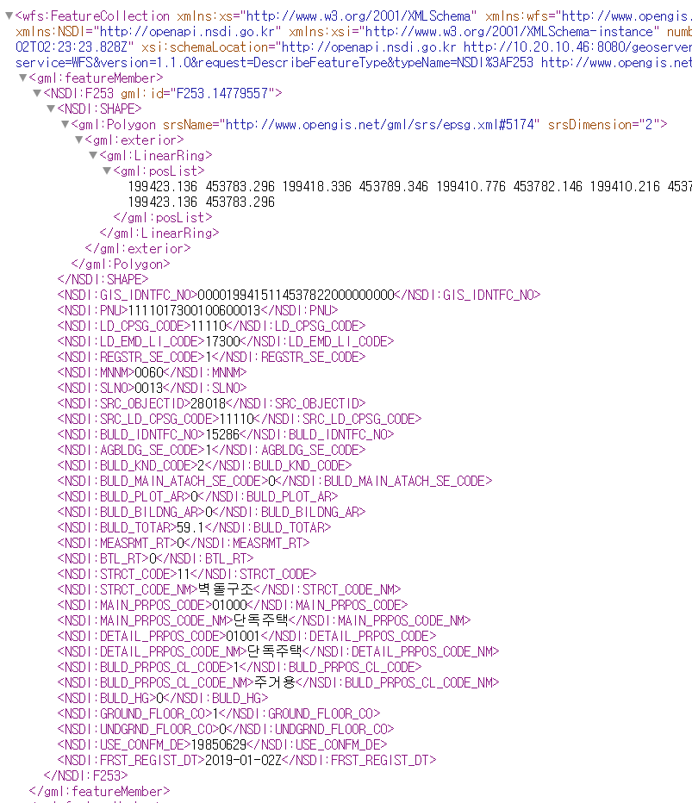
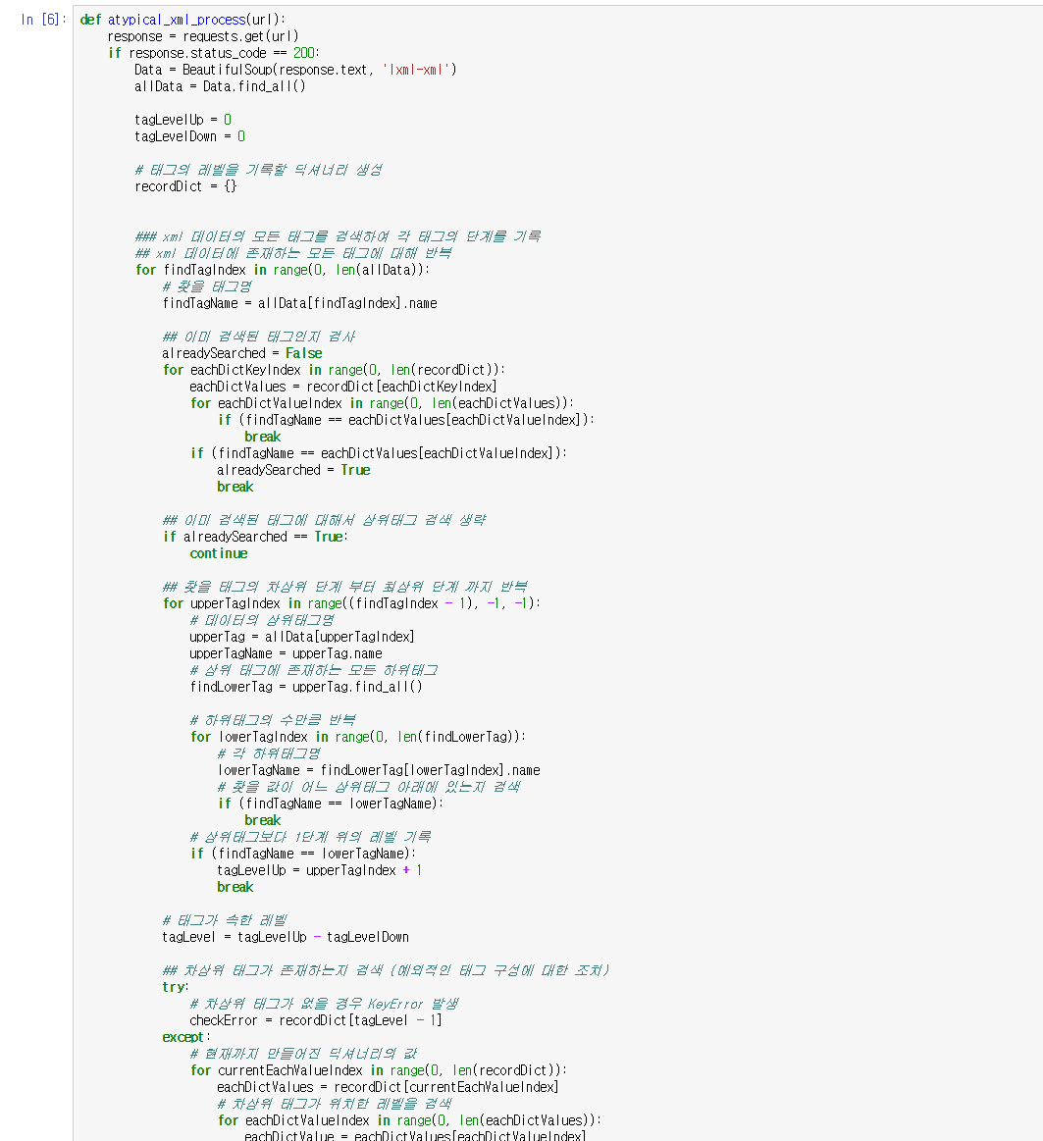
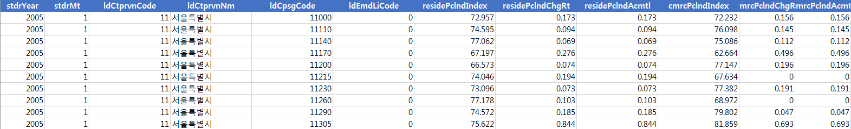
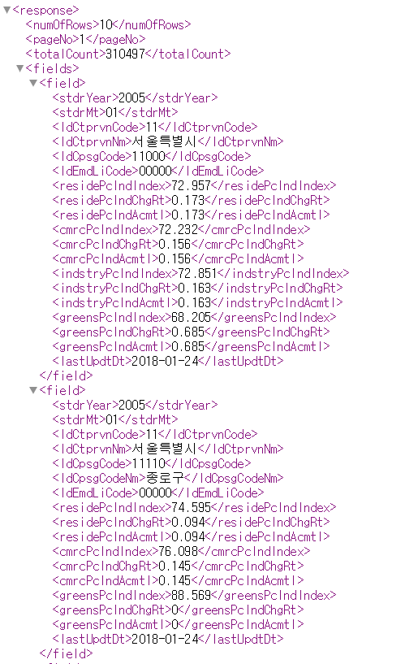
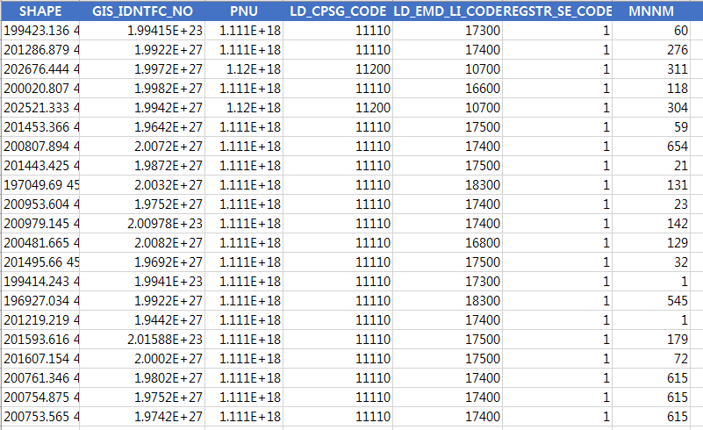
상세 모형 설계
3. 세부 구현 방법
Raw
Data
A
전처리된
데이터
데이터 전처리
포털
출력 DB

Slide 11
3. 세부 구현 방법
XML 예제

Slide 12

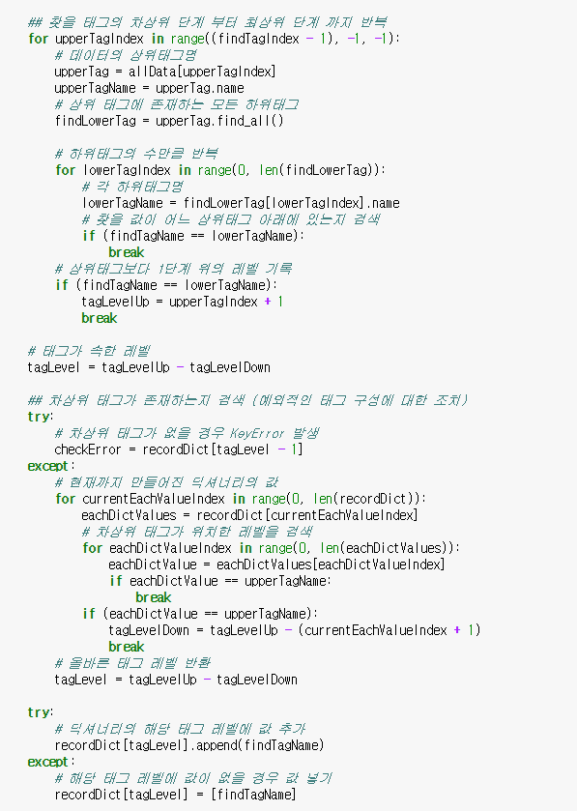
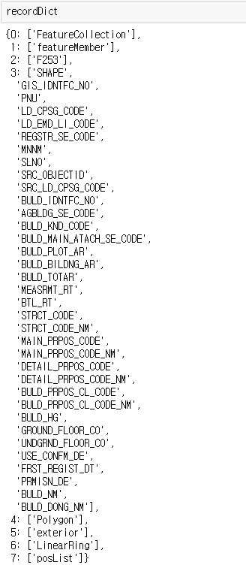
3. 세부 구현 방법
세부 구성도
1. Record Dict 생성
for (전체 TagName 수집)
중복검사 (시간단축용)
if 중복인 값이 있을 때 : continue
else 중복된 값이 없을 때
Leveling
: Tag의 Level을 column으로,
Tag name을 value로 지정한
Dictionary
완성된 recordDict

Slide 13
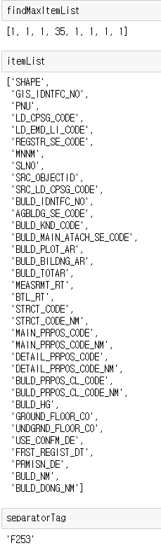
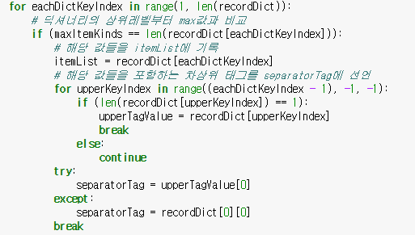
3. 세부 구현 방법
세부 구성도
2. ItemList, separator tag 판단
value가 가장 많은 key 찾기
= maxKey
maxKey의 value
= itemList
itemList의 상위 태그 중 유일한 태그
= seperator tag

Slide 14
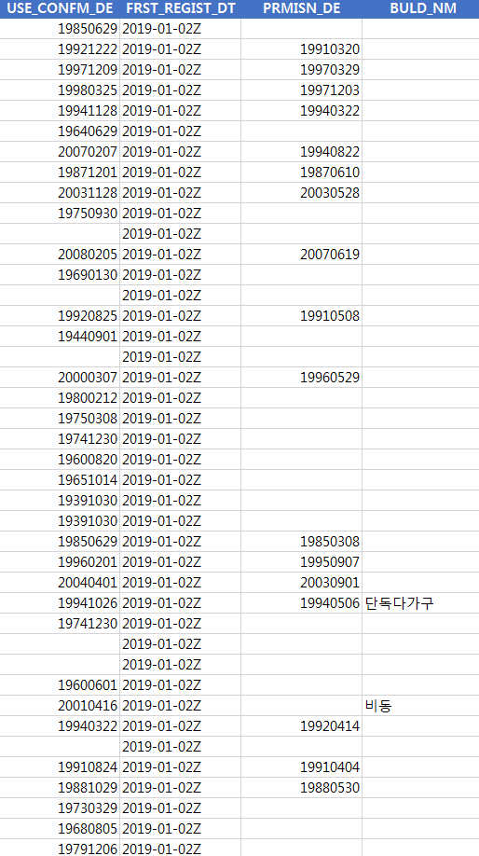
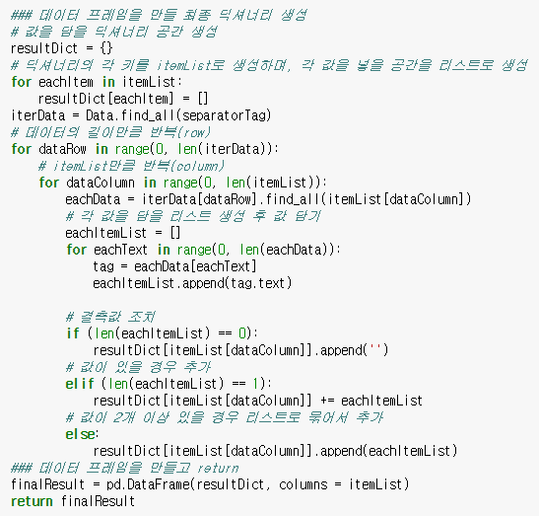
3. 세부 구현 방법
세부 구성도
3. resultDict 만들고
dataFrame 씌우기
결측값=공백
itemList = Key
separator tag를 이용해 찾은 data를
Key로 검색
if
값이 있으면 Value에 추가
else
값이 없으면 “ “ 공백 추가
완성된 resultDict를
DataFrame으로 만든다
finalResult

Slide 15
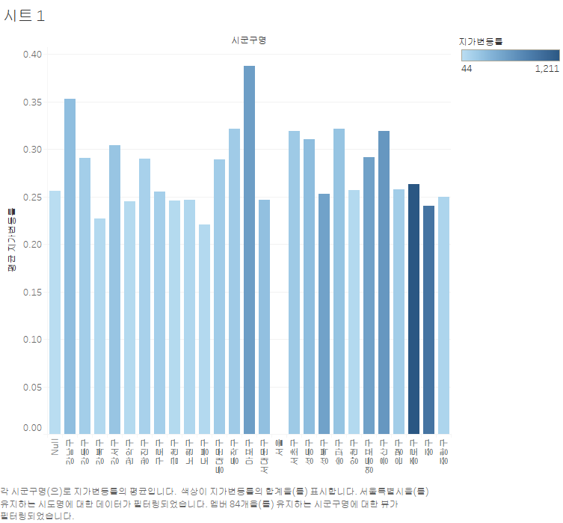
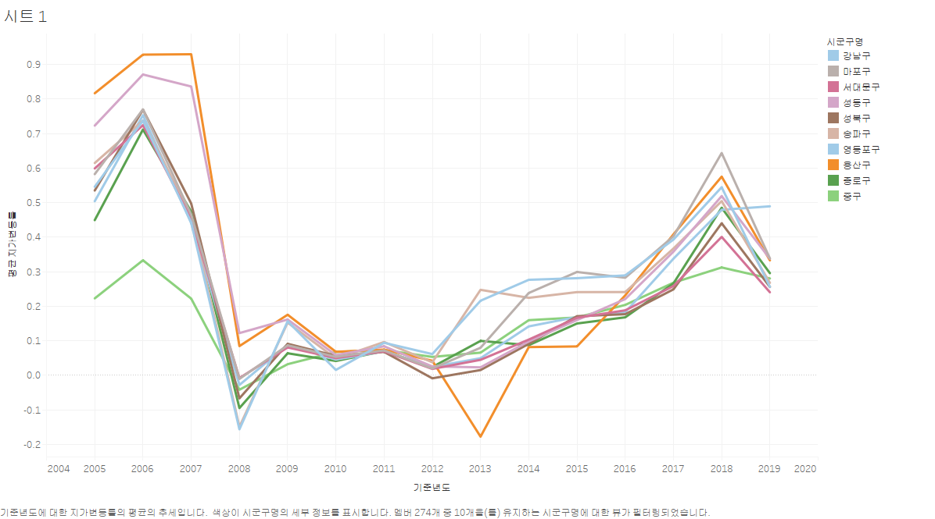
2. 시각화
3. 세부 구현 방법
<최근 15년간 지가 변동률의 평균>
: 대부분 양수 값이다.
지가는 항상 오르고 있고, 잠깐 떨어진 지금,, 구매 찬스!
<서울시 지역별 지가변동률의 평균>
: ‘HOT’한 지역의 지표가 됨

Slide 16
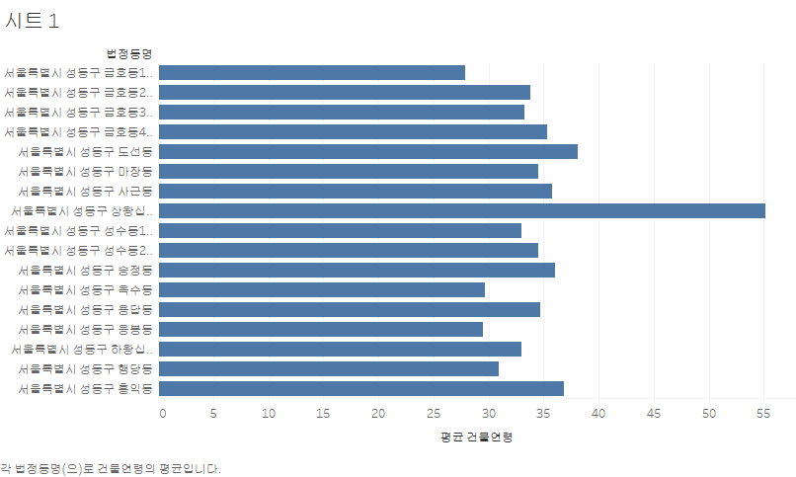
2. 시각화
3. 세부 구현 방법
<‘HOT’한 지역들>
그 중 건물연령이 30년 이상인 지역은 재개발 가능성이 높다. 지금 투자하세요!

Slide 17
프로젝트 추진 내역
프로젝트 결과 요약
서비스 구성도
세부 구현 방법
프로젝트 추진 내역
Lessons Learned
4. 프로젝트 추진 내역
프로젝트 구축 방법
팀 구성
WBS + R&R
일정표
산출물 목록

Slide 18
1. 프로젝트 구축방법
4. 프로젝트 추진 내역
아래의 각 단계에 따라 일정별로 프로젝트를 진행함
프로젝트 착수
분 석
설 계
구 축
운영 이관
프로젝트 종료
착수 준비
현황 분석
아키텍쳐 정의
시스템 개발
운영 이관
종료 보고
계획 수립
과제 정의
분석모델 설계
단위 테스트
운영방안 수립
데이터 설계
통합 테스트

Slide 19
2. 팀 구성
4. 프로젝트 추진 내역
팀 구성은 7명으로 이루어짐
Project Manager
김동준
PPT 제작
데이터 시각화
발표
박종선
조태엽
최성욱
PPT 제작
구성도 설계
Total Assist
임선영
송진우
김예근

Slide 20
3. WBS + R&R
4. 프로젝트 추진 내역
단계 | 활동 | 업무 | 담당자
분석 | 분석과제 정의 | 요구사항 정의서 작성 | 김동준
 | 기존내용 리뷰 분석 | 기존 소스코드 리뷰, 로직 분석 | 김동준
설계 | 데이터 설계 | Code 흐름도 작성 | 송진우, 박종선
구축 | 상세 함수 구축 | Logic 구현 | 김동준, 박종선
발표 | 발표보조 | 데이터 시각화 | 조태엽
 | 발표보조 | PPT 작성 | 박종선, 임선영
 | 발표보조 | Total Assistance | 김예근
 | 발표 | 발표 | 최성욱

Slide 21
5. 산출물 목록
학과 서버의 관련 산출물 폴더에 자료별 저장
활동 | 업무 | 산출물 | 제출시기
착수 | 프로젝트 착수 | 프로젝트 계획서 | SKIP
분석 | 현황 분석 | 요구사항 정의서 | SKIP
설계 | 분석모델 설계 | 분석모델 정의서, 분석모델 | SKIP
설계 | 시스템 설계 | 테이블목록/정의서, 프로그램목록/사양서, 화면목록/정의서, 인터페이스 목록/설계서/참고자료목록 | SKIP
구축 | 시스템 개발 | 소스코드, DB | COMPLETE
구축 | 테스트 | 단위테스트 결과서/통합테스트 결과서/모형테스트 결과서 | SKIP
이행/안정화 | 이행 | 사용자/운영 매뉴얼 | SKIP
종료 | 종료 | 프로젝트 완료 보고서 | COMPLETE

Slide 22
Lessons Learned
프로젝트 결과 요약
서비스 구성도
세부 구현 방법
프로젝트 추진 내역
Lessons Learned
5. Lessons Learned

Slide 23
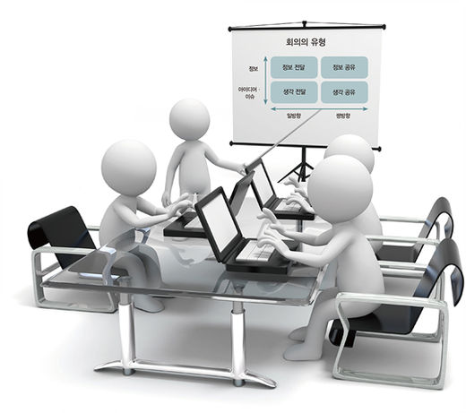
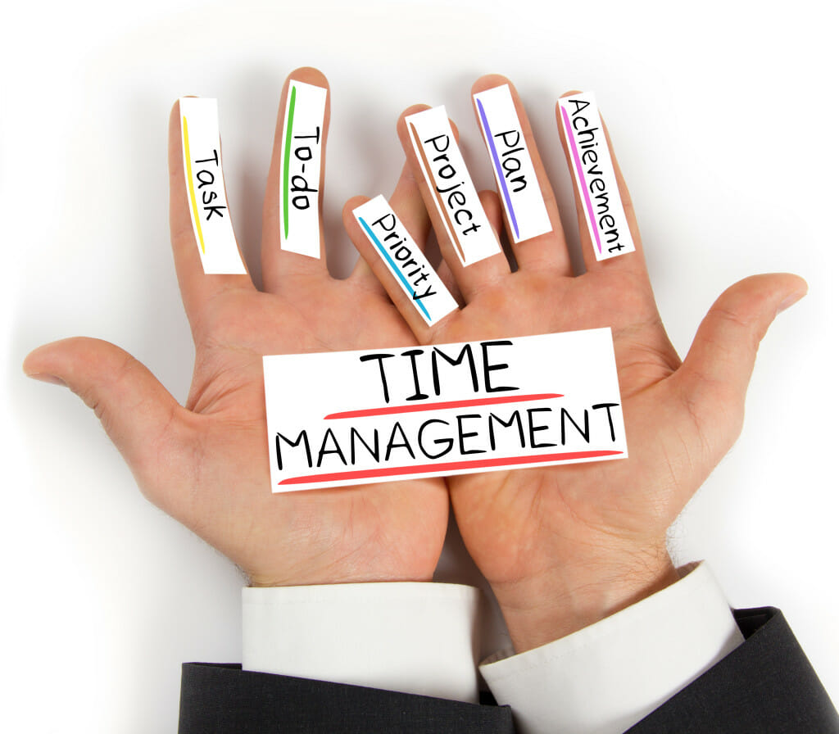

Lessons Learned
Strength
Pain Point
의사소통
업무배분
-효율적인 의사결정과 방향수립은 회의에서 시작
1. 규칙적인 회의
2. 상세내용 재확인
-팀원의 R&R를 더욱 세분화하기
Time management
버퍼 타임을 더욱 여유있게 설정
팀원의 참여도
-프로젝트의 이해도 높이기
코드리뷰 프레젠테이션
새로운 기술 공유

Slide 24
감사합니다
End of Document

